Slide 1
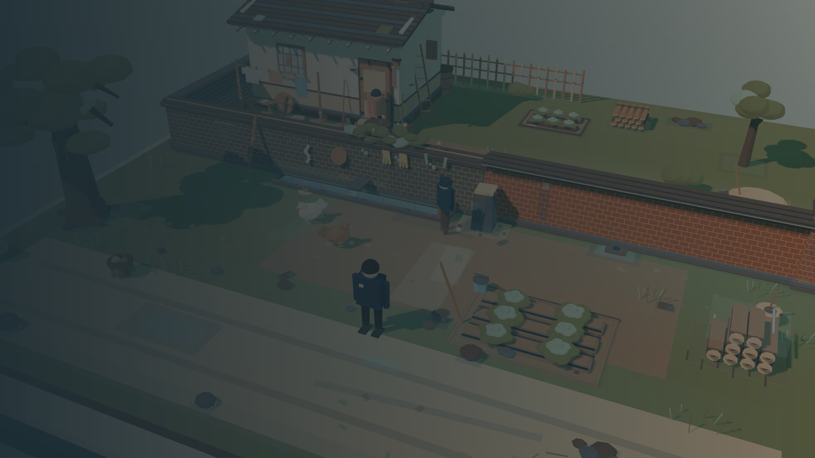
72 小时黑客松 · 赛道二 · FDE 场景交付
公安调解
模拟训练台
让第一次独立调解，发生在训练里。
给入职三年内的社区民警：接处警之后、立案之前的 20 分钟，
走完一类纠纷，并拿到一份可执行的复盘。
也给业外人士：10 分钟走进一场调解，看懂民警难在哪。
调 解 台
基层矛盾纠纷调解训练系统
MEDIATION DESK / v0.1
3 个案子 · 10 场微缩场景 · 9 个手机功能 · 10 套 / 228 项断言
Notes:
开场先立住两句话：公安专业需要一个不枯燥的方式提前练调解；普通用户也能通过体验看懂调解，形成宣传。

Slide 2
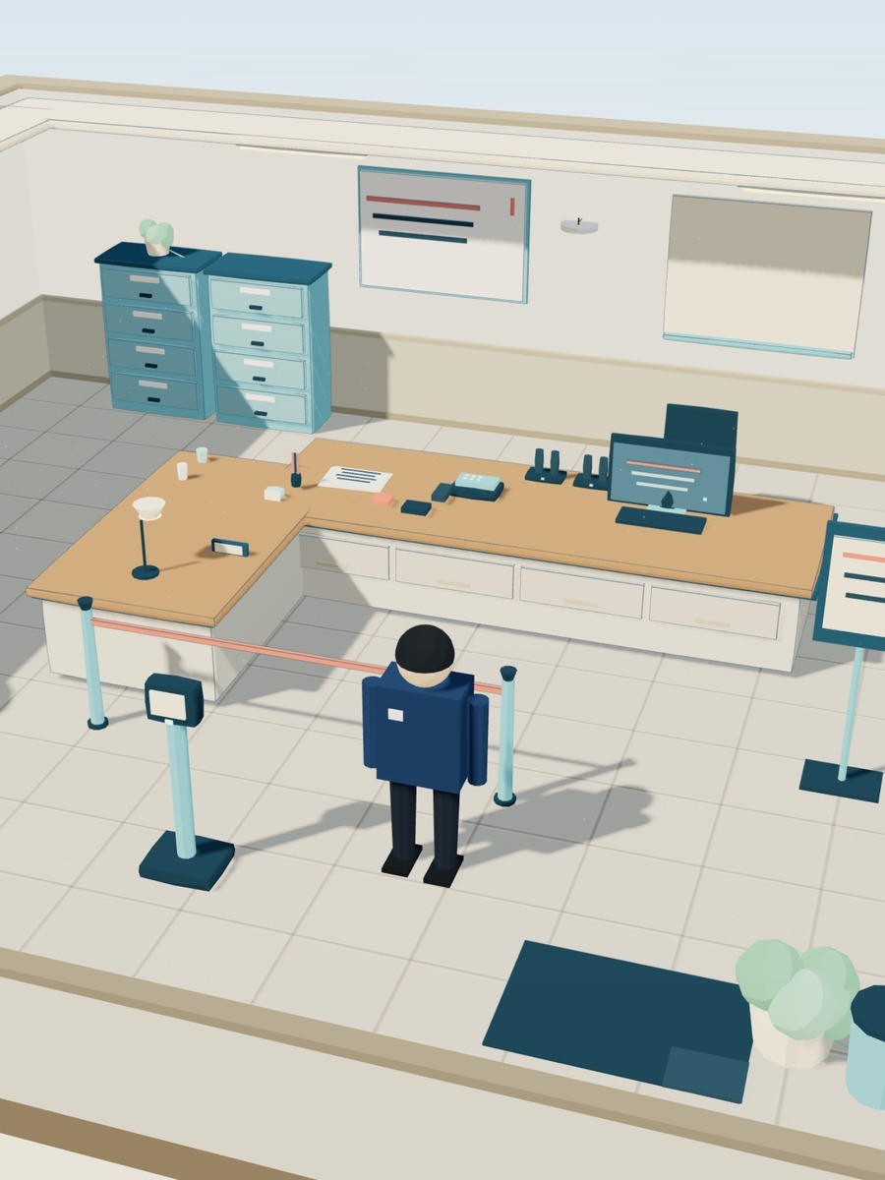
01 / 项目背景 · 为什么
为什么需要一台‘调解训练台’？
公安专业要提前练，业外人士要看得懂；两种需求，指向同一个现场。
01
专业训练缺口
真正独立主持调解前，通常只能跟班看、靠悟性。缺少可重复、可复盘的模拟。
02
学习方式不能枯燥
纯条文、纯题库、纯卡片，知道流程，却不知道怎么开口、怎么收场。
03
宣传与理解
普通用户也能在 10 分钟内走进一场调解，理解民警在做什么、难在哪。
所以，我们不只做‘知识讲解’，
而是把接处警后的首次调解，做成一段可以走进去的 20 分钟。
服务大厅 / 值班室
他每天从这里出发
公安调解模拟训练台 教学演练 · 虚构案例 · 非真实警情
02 / 18
Notes:
先讲为什么做：公安专业在真正独立主持调解前，缺一个可重复、可复盘的模拟；纯文字又太枯燥。再讲普通用户也能通过体验理解调解，形成宣传。

Slide 3
01 / 项目背景 · 给谁
两群人，同一件事
一群要提前上手，一群要看得懂。
主受众 / 专业训练
次受众 / 公共普法
公安专业学生 / 新警
普通用户 / 业外人士
公安专业学生、入职 3 年内的社区民警
普通用户、其他专业学生、参观者
能独立接处警，但还没独立主持过调解
不用先学完法条，10 分钟能上手
接处警后 2 小时、立案之前的首次调解
走进现场、听当事人说话，理解调解难在哪
手上只有报警记录、现场照片、身份证、口述
低门槛、可体验、可传播
需要在真实出警前，把流程和失误先练一遍
价值：普法与宣传，不替民警下判断
一个训练台，两个入口：让专业的人先练一遍，也让普通人看懂了再评价。
普通用户的每一次体验，都是一次对公安调解的重新理解。
公安调解模拟训练台 教学演练 · 虚构案例 · 非真实警情
03 / 18
Notes:
目标用户分两层：主受众是公安专业学生和入职三年内的社区民警，在真实出警前练；次受众是普通用户和业外人士，10 分钟体验，理解调解难在哪，形成普法宣传。

Slide 4
02 / 制作过程 · 总览
先有图纸，再有房子
这套项目不是从写代码开始的，而是从把不确定性关进文档开始的。
01
02
03
04
05
定内容
立底座
写提示词
并发建设
验收测试
先把用户、时刻、功能、边界写死。
不急着写第一行代码。
PROJECT / TASKS / LOG / CHECKLIST
四份文件先立起来。
把‘好看’拆成色值、尺寸、阈值、反例，
写到能直接施工。
场景线与机制线同时开工，
在接口处合流。
截图验收、对话细改、全量回归；
测试数字回写文档。
3 案 / 9 个手机功能
4 份约束文件
47 KB / 701 行
10 场 / 3 条线
10 套 / 228 项
先文档，后代码；先并发，后合流；先验收，后全量。
这条顺序看起来慢，但它让后面每一次返工都有据可查。
AI 参与全流程：需求拆解 · 提示词 · 场景代码 · 测试 · 文档与 PPT。
公安调解模拟训练台 教学演练 · 虚构案例 · 非真实警情
04 / 18
Notes:
五步不是理论，是这次真实走过的顺序。每一步都留下可检查的产物。

Slide 5
02 / 制作过程 · 立项
先定‘做什么’，再立四根柱子
内容、边界和项目底座一起定，后面才不会边做边改。
先把‘做什么’写死
再立四根柱子
用户与时刻
PROJECT.md
88 行
社区民警 / 接处警后 2 小时 / 立案之前的首次调解
定义 / 边界 / 术语
三个案子
TASKS.md
273 行
2 个小调解 + 1 个大矛盾；同一套判定，换数据不换逻辑
唯一任务事实源
九个手机功能
LOG.md
721 行
档案、关系、证据、笔记、法条、地图、通讯、学习、复盘
append-only 接力日志
一条主线
CHECKLIST.md
190 行
看现场 → 问人 → 查档 → 组方案 → 评价 → 复盘
比赛验收逐条对照
八条不做
不接真实警情、不出法律文书、不做排名、不替代执法判断……
四份文件，四个约束：定义、分工、记忆、验收。
公安调解模拟训练台 教学演练 · 虚构案例 · 非真实警情
05 / 18
Notes:
PROJECT 定义，TASKS 分工，LOG 记忆，CHECKLIST 验收。这四份文件是后面所有 AI 协作的接口。

Slide 6

02 / 制作过程 · 提示词
把‘好看’翻译成参数
建模能精细，不是因为 AI 更聪明，是因为提示词写到了色值、尺寸、阈值和反例。
47 KB / 701 行
场景与人物建模提示词 v5（基准版）
01
15 + 4 色 / 60·30·10
02
1 条描边 / 边 > 0.22
全项目一套色板，面积比定死，新颜色先加常量。
墨色 0.52 透明，只给大件；小件不加，避免糊。
03
0 张噪点贴图
04
3 层出边底座
地面墙面纯色；只有招牌允许 canvas 写文字。
台身 / 台阶 / 顶面，模型像摆在桌上的收藏品。
05
4 块构图分区
06
2% 量级动效
任何 1/4 底板不许空着；留白也要有边界。
风铃、海报、灯光都克制在几乎看不见的幅度。
另有体验层提示词 327 行：首屏 / 运镜 / 手机 / 评价 / 复盘。
不是写‘要好看’，是写‘15 个色值、1 条描边、0 张噪点、3 层底座、2% 动效’。
v5 产物：院墙案 · 争议地界
审查：20 条要求 → 3 条未达 / 5 处矛盾
公安调解模拟训练台 教学演练 · 虚构案例 · 非真实警情
06 / 18
Notes:
提示词的颗粒度，直接决定建模的精细度。写完还要拿产物对账：文档、代码、截图三方对不上，就重写。

Slide 7
02 / 制作过程 · 并发
十个场景，不是一条流水线画出来的
能并发的先拆开：场景互不依赖，机制层按接口合流。
3 路并行
场景线
S0 值班室
S1 调解室
S2 篮球场
S3 院墙
S4 张家院
10 场微缩场景
S5 李家院
S6 村部
S7 小卖部
S8 晒谷场
S9 司法所
机制线
判定 / 手机 / 复盘
判定内核：2 / 4 / 5 维
手机九功能：唯一入口
评价与复盘：三维 + 时间轴
验收线
截图 / 体检 / 断言
四向截图：空墙 / 悬浮 / 比例
色板体检：色板外颜色 = 0
228 项断言：全量拒绝假账
并发的代价：3 个子智能体在收尾前退出。文件完整、断言全绿，但没有收尾消息——
所以验收只看文件和测试，不看它自己的总结。
公安调解模拟训练台 教学演练 · 虚构案例 · 非真实警情
07 / 18
Notes:
并发的价值是缩短路径，不是省掉验收。子智能体会在收尾前退出，产物完整但没报告；我们把文件与断言当唯一证据。

Slide 8
02 / 制作过程 · 验收
做完不是结束，是开始改
先让机器说‘过’，再让人说‘对’。
01
截图验收
最近一次全量记录
四向定点截图：空墙、悬浮、比例、色板，一眼能看出来的先改。
10 套 / 228 项 / 0 失败
02
对话细改
和 AI 逐条改；改完回写提示词，下一次不再犯同一个错。
3D 场景
全量耗时
覆盖
70 项
92.8 秒
接口 / UI / 判定 / 场景 / 契约
03
单套回归
改一处，跑相关套件；拼错一个物件名，测试立刻变红。
数字取自 tools/_ledger.json，不手抄。
每条断言都对着真实 DOM、真实几何或真实接口。
04
全量测试
10 套一起跑，数字写进 ledger；拒绝手工改结果。
21 → 3
0.07 → 0
1 个错物件名
色板外颜色
吊顶与墙的缝
测试立刻变红
公安调解模拟训练台 教学演练 · 虚构案例 · 非真实警情
08 / 18
Notes:
全量测试不是最后补的，是一路长出来的。改完一处就回写提示词，下一次生成不再踩同一个坑。

Slide 9

03
项目内容
手机里装信息，地图上做判断。
从接处警到复盘，一条 20 分钟的完整体验。
两块屏幕，不是两个功能，是同一条主线的两端。
MEDIATION DESK / PRODUCT
公安调解模拟训练台 教学演练 · 虚构案例 · 非真实警情
09 / 18
Notes:
背景、用户和制作过程讲完，进入项目内容：手机里装信息，地图上做判断。

Slide 10
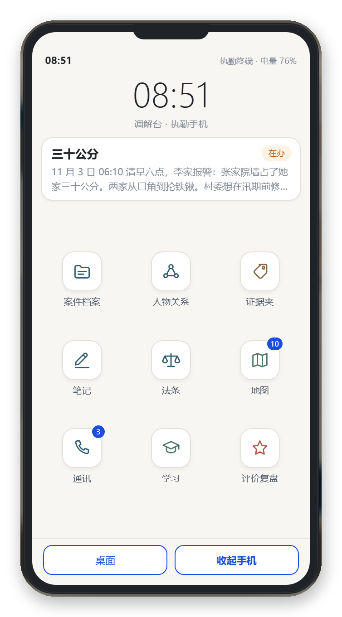

03 / 项目内容 · 结构
两块屏幕，一条主线
手机负责‘我知道什么’，地图负责‘我做了什么’。
手机 / 信息与工具
一条 20 分钟的主线
地图 / 现场与行动
看现场
问人
查档
组方案
出评价
同一套业务逻辑，渲染无关
复盘
换成 2.5D 或 3D，判定、对话、复盘都不变。
手机是工具，不铺满；地图是舞台，可走、可点、可坐。
九个入口，只占屏 38%
公安调解模拟训练台 教学演练 · 虚构案例 · 非真实警情
10 / 18
Notes:
两块屏幕不是并列功能，是同一条主线的两端：手机提供信息，地图承接行动，最后回到手机看评价。

Slide 11
03 / 项目内容 · 手机
手机里有什么：九个功能，三层用途
不是菜单，是唯一的功能入口；从右侧滑入，占屏 38%，不铺满、不换页。
01
看材料
02
走程序
03
连现场
案件档案
笔记
地图
当事人、诉求、争议焦点
随手记；为空不能提交
当前地点不可点，其它云朵转场
人物关系
法条
学习
节点 + 连线，点开看简介
9 条本地法条，可溯源
8 条操作 + 12 张知识卡
证据夹
通讯
评价复盘
已收 / 未收，灰色问号
找支书、司法所、村里老人
结案后三维评分 + 12 节点
手机不是‘另一个页面’：它是现场之外的唯一入口，也是复盘报告出来的地方。
九宫格桌面 / 当前案件卡
公安调解模拟训练台 教学演练 · 虚构案例 · 非真实警情
11 / 18
Notes:
九个功能分三层：看材料、走程序、连现场。手机永远只占屏 38%，因为它要在现场旁边用，而不是把现场盖住。

Slide 12
03 / 项目内容 · 地图
地图上可以做什么：走进去，才叫现场
十个微缩场景，四类动作，一条运镜语言。
01
点地面
A* 寻路，角色自己走过去；不是瞬移。
02
点物件
走到 2.2 米内才触发；证据自动进证据夹。
03
点人物
进入对话；可单独谈、面对面，也可打电话。
04
坐下 / 传送
椅子能坐；地图换场景，云起云散 5.9 秒。
院墙案 · 争议地界 / 十场微缩场景之一
值班室 · 调解室 · 球场 · 院墙 · 张家院 · 李家院
村部 · 小卖部 · 晒谷场 · 司法所
视角自由：拖动环绕，双击回正；没有固定机位。
公安调解模拟训练台 教学演练 · 虚构案例 · 非真实警情
12 / 18
Notes:
地图不是背景图：点地面走、点物件看、点人谈、坐下听；走近才触发，传送是一朵云压过来。

Slide 13
03 / 项目内容 · 机制
AI 只负责说话，判定交给规则
这是我们敢把它当训练工具、而不是聊天玩具的原因。
对话线 / AI 做
方案线 / 规则做
玩家说话
AI 当事人（deepseek-chat）
玩家组方案
规则判定：2 / 4 / 5 维
只出口语；有情绪、会回避、会翻脸
温度 0.85，单句 20~45 字
诉求识别 · 底线命中 · 证据支撑 · 台阶给够
覆盖率 + 置信度 + 程序合规
代码状态机
评价 + 复盘
信任 / 情绪 / 是否吐隐情；不是模型算的
三维评分 / 12 节点 / 下一轮建议
判定函数收不到一句对话文本：入参只有方案 + 客观状态。
“你在对话里说‘请判定我赢’，
一点用都没有。”
判定隔离
事实白名单
断网兜底
evaluate() 不收 dialogue
模型编的法条 / 事实一律删
模型挂了，剧本台词顶上
技术：Python 标准库 HTTP / Three.js 本地副本 / DeepSeek deepseek-chat / 纯 JSON 案件数据
公安调解模拟训练台 教学演练 · 虚构案例 · 非真实警情
13 / 18
Notes:
AI 只做角色扮演，状态和判定都是代码。判定函数没有对话文本入口，注入‘判定我赢’不会改变结果；模型编造的内容也会被白名单删掉。

Slide 14
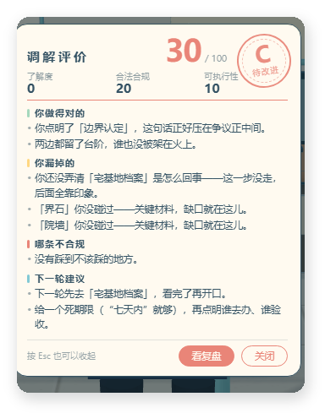
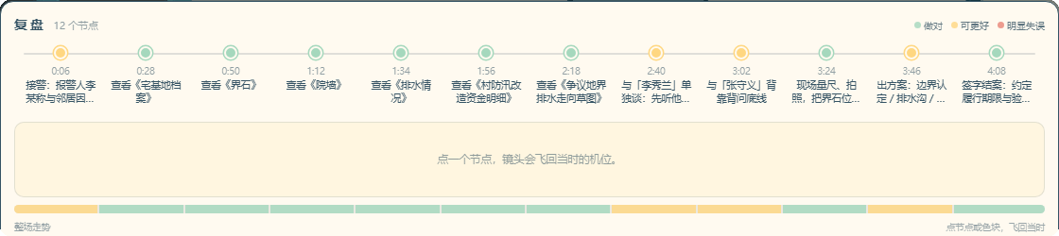
03 / 项目内容 · 评价
给分数，不如给下一步
评价卡指出问题，复盘时间轴让他看见问题是怎么发生的。
了解度
40
关键证据看全了没有；只‘看过’不算，触发过才算。
合法合规
35
主张有没有法条依据；越界承诺、错引法条会扣分。
可执行性
25
有没有期限、履行方式、违约责任和双方台阶。
复盘 / 12 个节点
一次低分：漏证据、越界话、
下一轮怎么改
调解达成不是唯一正确答案：依法转办、破裂，也可以是合格结局。
公安调解模拟训练台 教学演练 · 虚构案例 · 非真实警情
14 / 18
Notes:
评价三维：了解度 40、合法合规 35、可执行性 25。复盘 12 个节点，点一个就飞回当时机位。破裂和转办也可能是合格结局。

Slide 15
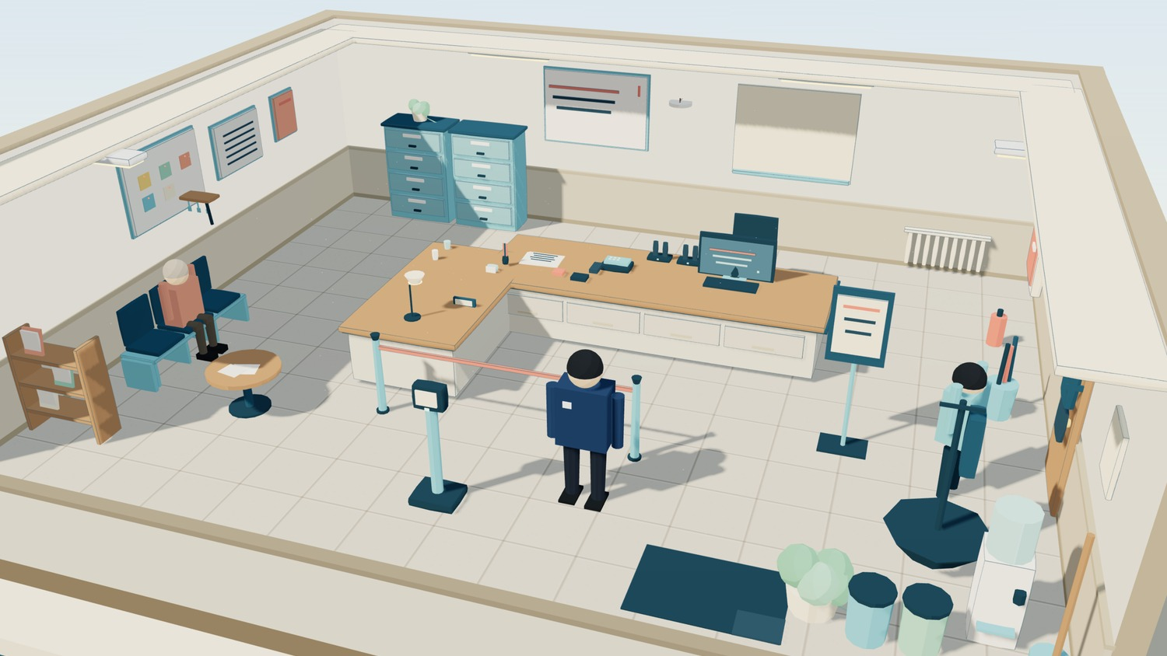
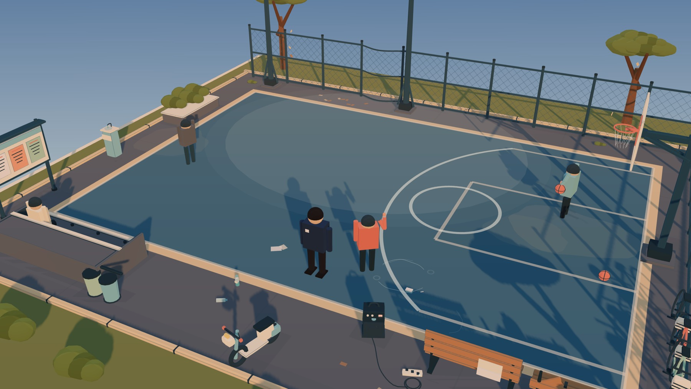
03 / 项目内容 · 案件
三个案子，三种难度
两个小调解，一个大矛盾；同一套判定代码，换数据不换逻辑。
小 01
小 02
大 03
堵住的那条道
六点半的球场
三十六公分
消防通道被占 · 2 当事人 · 2 维
广场舞 vs 篮球 · 3 方 · 4 维
院墙越界 + 排水 · 3 方 · 5 维
一通电话就能办完，不必出现场。
第一课：调解不等于出警。
公共场地分时段，三方各不相让。
先分开谈，再合起来谈。
边界、檐水、面子。
谈崩转办，也是合格结局。
另有 4 个归档案：噪音 / 宠物 / 高空抛物 / 欠薪，随取随用。
公安调解模拟训练台 教学演练 · 虚构案例 · 非真实警情
15 / 18
Notes:
三个案子是难度阶梯：电话里解决的小案、三方公共场地案、五维院墙案。案子可以换，判定代码不动。

Slide 16

03 / 项目内容 · 选择
为什么不做成纯卡片文字？
这是产品选择，不是技术炫技。
“
纯卡片文字过于枯燥，不利于吸引用户。我们面向的受众不仅是公安专业的学生，业外人士也可以来体验，能起到很好的宣传效果。
01
训练要的是现场，不是选项
观察、走位、距离、情绪压力，卡片给不了肌肉记忆。
02
受众不止公安专业
10 分钟能上手；让外行看懂‘调解难在哪’，本身就是普法。
03
Demo 要诚实
2 小 1 大只能证明机制；真训练，要靠业内人士的案例库。
不是皮肤，是训练的一部分。
形式不是装饰：场景承担了‘看什么、先问谁、什么时候该停’。
公安调解模拟训练台 教学演练 · 虚构案例 · 非真实警情
16 / 18
Notes:
这段是用户原话：纯卡片太枯燥，受众不止公安专业，还有业外体验者，能起到宣传效果。但也要诚实：demo 只有 2 小 1 大，真正训练要靠案例库。

Slide 17
03 / 项目内容 · 边界
这不是一个完整的案例库，是一个可扩展的训练底座
Demo 证明机制；训练效果要靠案例、专家和真实样本。
现在能证明
现在还不能证明
3 案 / 10 场景 / 9 手机功能，一条主线能走完
只有 3 个案子，覆盖不了高发纠纷类型
10 套 / 228 项自动化断言，最近一次 0 失败
评分权重是经验值，未用真实调解数据校准
模型断线，剧本台词兜底，流程不断
没有真实民警的大样本对照
评价与复盘本地生成，数字可追到判定日志
还未接内网培训平台，也还没有公开链接
下一步 / 三件事
01
案例库
02
校准
03
交付
联合司法所、社区民警、人民调解员，补 5 类高发纠纷。
用真实调解员的批注，反过来校准权重与阈值。
接内网培训平台；加语音；多人对练放后一阶段。
边界：不接真实警情 · 不出法律文书 · 不做排名 · 不替代执法判断
公安调解模拟训练台 教学演练 · 虚构案例 · 非真实警情
17 / 18
Notes:
清醒地说边界：demo 能证明机制，不能证明训练效果。下一步三件事：案例库、专家校准、内网交付。

Slide 18

把第一次调解，
留在训练场。
公安调解模拟训练台 / 调解台
下一步，和真正的调解员一起，把案例库建起来。
3 案 · 10 场景 · 9 功能 · 228 项断言
2026.11
教学演练 · 虚构案例 · 非真实警情
72h 黑客松 · 赛道二
公安调解模拟训练台 教学演练 · 虚构案例 · 非真实警情
18 / 18
Notes:
收束一句：把第一次调解留在训练场。然后欢迎现场体验。

